Slide 1
Практика наставничества
в МКДОУ «Детский сад №1 п.Алексеевск
Киренского района»
2021г.

Slide 2
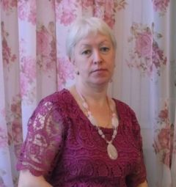
Педагог-наставник
Чупрова Елена Викторовна, заведующая МКДОУ
«Детский сад №1 п.Алексеевск»
Образование | Высшее
Учебное заведение | Иркутский Государственный Педагогический Университет
Специальность по диплому | Преподаватель дошкольной педагогики и психологии
Педагогический стаж | 34 года

Slide 3
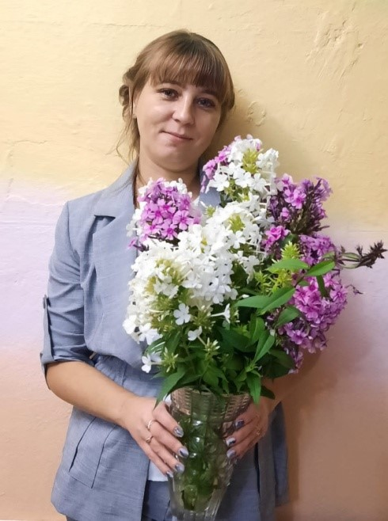
Молодой специалист
(наставляемый)
Шигапова Марина Витальевна,
старший воспитатель
МКДОУ «Детский сад №1 п.Алексеевск»
Образование | Среднее специальное | Высшее
Учебное заведение | Братский Педагогический колледж | ФГБОУ ВО «ИГУ» (обучается)
Специальность по диплому | Воспитатель детей дошкольного возраста | Психолого-педагогическое образование
Педагогический стаж | 3 года

Slide 4
«Со мной работали десятки молодых педагогов. Я убедился, что как бы человек успешно не окончил педагогический вуз, как бы он не был талантлив, а если не будет учиться на опыте, никогда не будет хорошим педагогом, я сам учился у более старых педагогов…».
          А.С. Макаренко

Slide 5
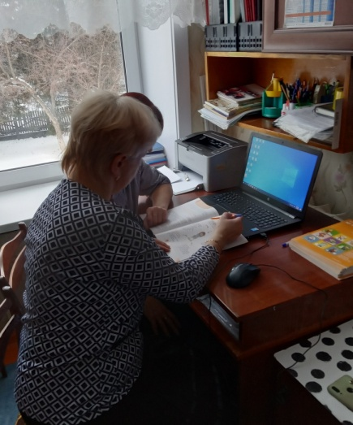
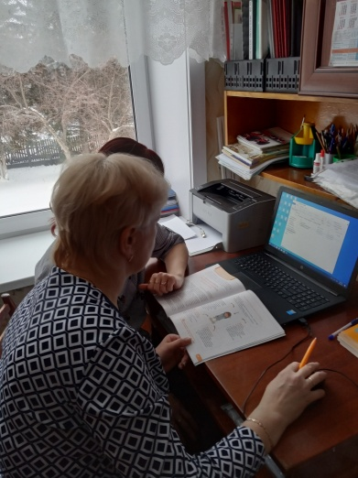
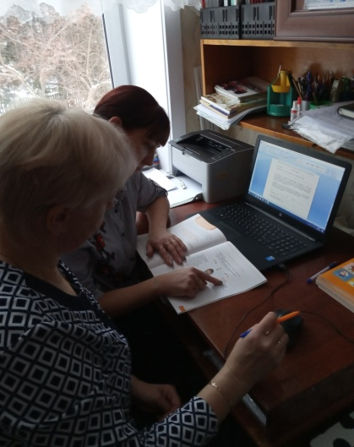
Одной из наиболее острых проблем в образовании на сегодняшний день является создание условий для успешной социализации и полноценной самореализации молодых кадров. Система образования нуждается в компетентном, ответственном педагоге, действующем в соответствии с государственной политикой и принципами психолого-педагогической науки.
Работа с молодыми педагогами в МКДОУ «Детский сад №1 п.Алексеевск» является одной из самых важных составляющих административной и методической работы.

Slide 6
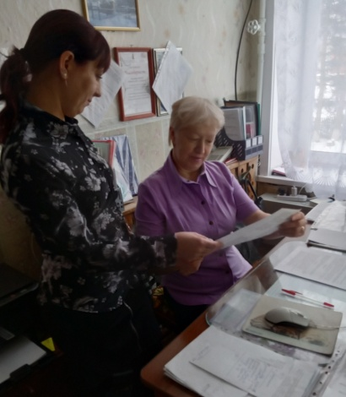
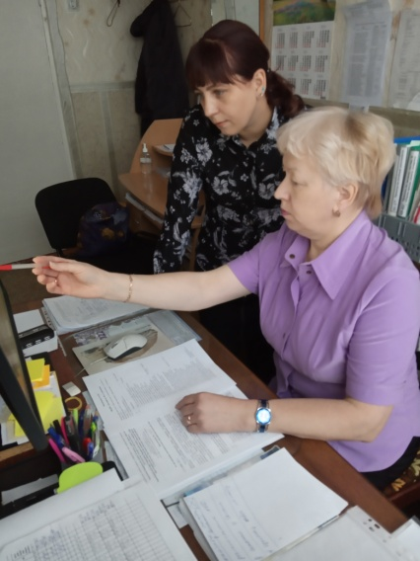
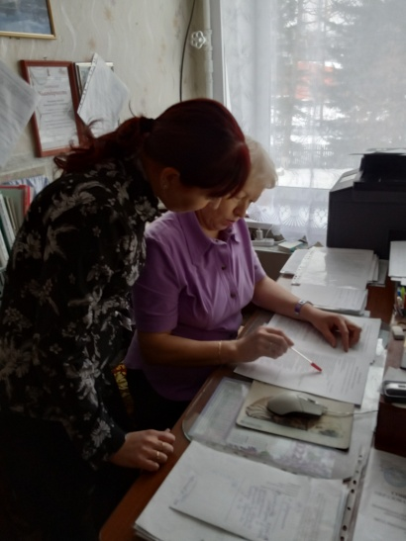
        Условия успешной адаптации молодого педагога
        1.Осуществление адаптации в непрерывной связи с процессом личностного и профессионального развития педагога.
        2.Максимальный учет личностных особенностей и уровня профессиональной подготовки в организации педагогического труда, активная поддержка личностного и профессионального роста молодого педагога.
        3.Соответствие материально-технического обеспечения образовательного процесса современным требованиям для реализации молодым педагогом инновационных подходов в воспитании и образовании воспитанников.

Slide 7
Цель практики наставничества − научить секретам педагогического мастерства молодого воспитателя, привить любовь к труду, желание учиться новому, стремиться к профессиональному росту, стать активным членом трудового коллектива.
Задачи:
адаптировать наставляемых к условиям осуществления трудовой деятельности;
удовлетворить потребность наставляемых в непрерывном образовании и оказывать им помощь в преодолении профессиональных затруднений;
способствовать формированию индивидуального стиля творческой деятельности начинающих педагогов;
помочь наставляемым внедрить современные подходы и передовые педагогические технологии в образовательный процесс.

Slide 8
Правила общения с наставляемым
Не приказывать
Не угрожать
Не проповедовать
Не поучать
Не подсказывать решения
Не выносить суждений
Не оправдывать и не оправдываться
Не ставить «диагноз»

Slide 9
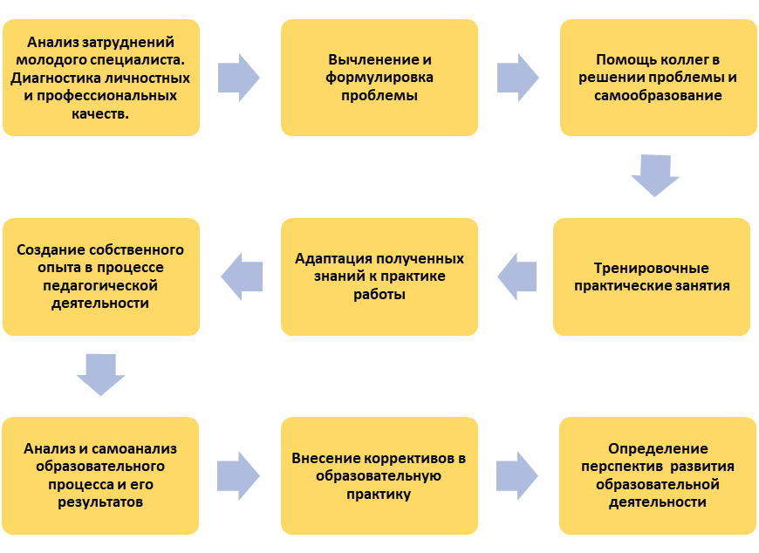
Алгоритм деятельности педагога-наставника

Slide 10
1 этап - Диагностико-адаптационный
Диагностика направлена на выявление пробелов в знаниях, умениях и навыках наставляемого. Проводится педагогом-психологом учреждения в форме анкетирования, тестирования, собеседования и наблюдения за наставляемым.
Памятка молодому педагогу
Принципы профессиональной успешности педагогической деятельности:
«Принцип фейерверка»: Раскрой себя
«Принцип весов»: Найди себя! Твой выбор – твои возможности
«Принцип рейтинга»: Побеждай! Пробуй! Планируй!
Принцип успеха». Реализуй себя!

Slide 11
2 этап – Реализационный
Содействие развитию у молодого требуемого уровня профессиональных компетенций (знаний, умений и навыков); формирование профессиональной самостоятельности
Стиль общения с наставляемым
Мотивация, поддержка | Четкая постановка задач, много контроля
Давай думать вместе Я верю: у тебя получится. | Делай сам, покажи результат.
Давай я тебе объясню как это здорово, И ты захочешь это сделать. | Я скажу что и как делать и проверю!

Slide 12
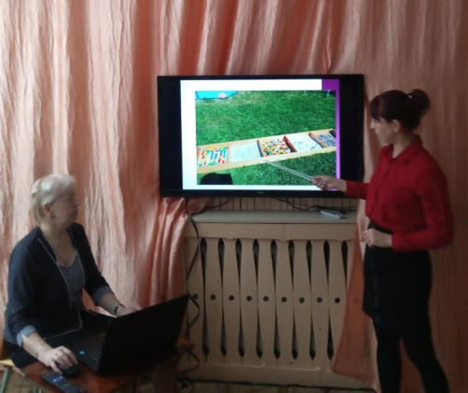
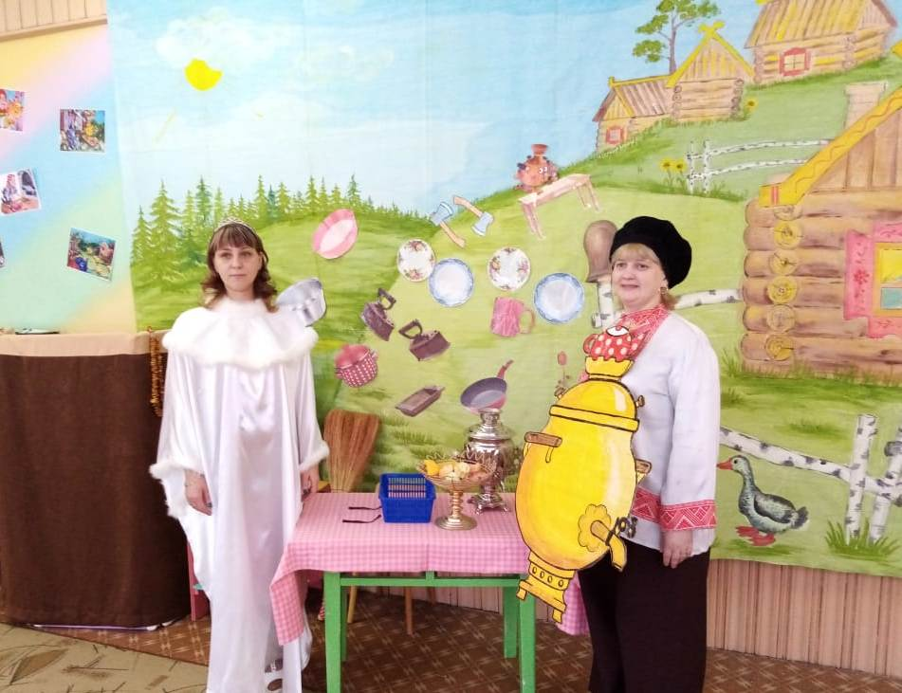
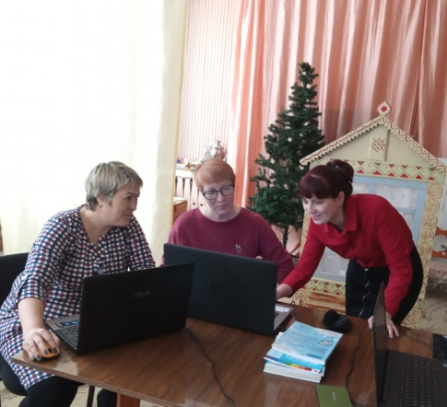
Формы и методы работы с наставляемыми:
Педагогический ринг
Вечер вопросов и ответов
Метод «Модерации»
Тренинг
Мастер-класс
Мастерская молодого специалиста
Метод «Кейсов»
Деловая игра
Мозговой штурм
Коучинг

Slide 13
3 этап - Контрольно-аналитический
Отчет молодого
специалиста.
Формирование
портфолио
Анализ работы
молодого специалиста
Отчет
наставника
Анкетирование,
его анализ.
Итоги
диагностики
Анализ результатов деятельности воспитанников
Анализ участия
в неделе
открытых
мероприятий
Анализ
мероприятий

Slide 14
Ключевые факторы успеха практики наставничества
  развитие организационной культуры и повышение лояльности персонала за счет обеспечения преемственности знаний и эффективных технологий работы;
  снижение времени на адаптацию наставляемых; экономия непродуктивных затрат времени (новички, научившись взаимодействовать с наставником, не отвлекают своими вопросами от работы других специалистов);
  повышение уровня удовлетворенности наставляемых своей работой, участие в качестве докладчиков в конференциях, семинарах;
  повышение профессионального уровня всех участников процесса наставничества;
  формирование профессионального сотрудничества между различными категориями сотрудников;
  отсутствие текучести кадров;
  снижение риска профессионального выгорания педагогов.

Slide 15
Опыт доказывает, что школа молодого педагога способствует:
  Адаптации молодого специалиста к новым условиям труда
  Формированию его заинтересованности в работе
  Получению положительных результатов
  Развитию педагогического потенциала
  Созданию педагогической среды, в которой молодой специалист найдет себя и будет востребован.

Slide 16
Спасибо за внимание!

